Slide 1
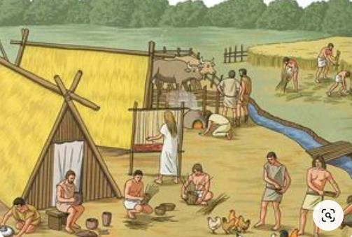
Sedentarismo

Slide 2
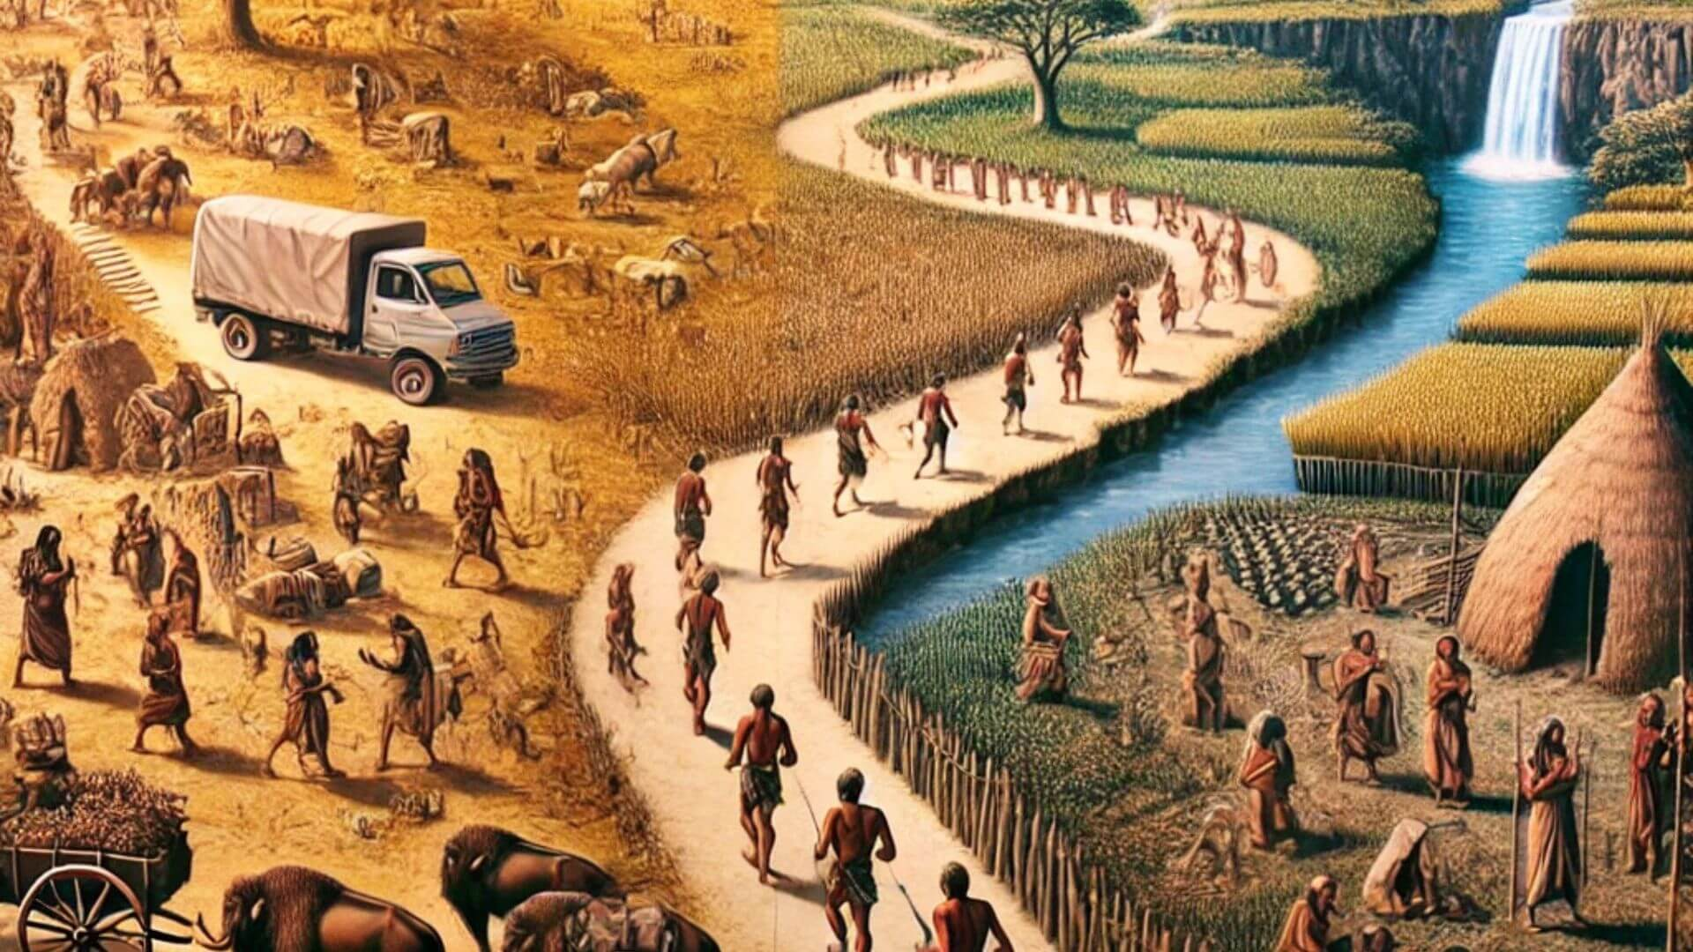
Origen del Sedentarismo:
El sedentarismo surgió hace aproximadamente 10,000 años, durante el Neolítico, cuando las comunidades comenzaron a domesticar plantas y animales.
La transición de un estilo de vida nómada a uno sedentario permitió la creación de asentamientos permanentes.

Slide 3
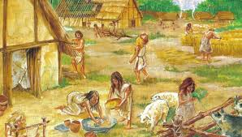
Impacto en la Arquitectura:
Viviendas Permanentes: La necesidad de refugio estable llevó a la construcción de casas de barro, piedra y madera, adaptadas al clima y al entorno local.
Ciudades y Urbanismo: Con el crecimiento poblacional, surgieron ciudades, lo que requirió un diseño urbano más complejo, incluyendo plazas, templos y sistemas de defensa.

Slide 4
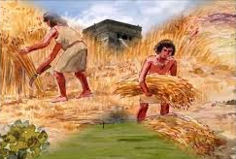
Agricultura
Desarrollo de Técnicas Agrícolas:
La invención de herramientas agrícolas (arados, hoces) facilitó la producción de alimentos, lo que a su vez apoyó el crecimiento de la población.
La agricultura en terrazas y la irrigación son ejemplos de cómo se adaptó la arquitectura del paisaje para maximizar la producción.

Slide 5
Espacios Arquitectónicos:
Granjas y Almacenes: Se construyeron edificios específicos para el almacenamiento de cultivos y la cría de animales, adaptando la forma y el uso del espacio.
Diseño Agrícola: Las viviendas a menudo estaban situadas cerca de los campos para facilitar la supervisión y el trabajo agrícola.

Slide 6
Ganadería
Estructuras Especializadas:
Los establos, corrales y gallineros son ejemplos de cómo la ganadería influyó en la arquitectura. Estas estructuras fueron diseñadas para el cuidado y manejo eficiente del ganado.
Materiales Locales: La construcción de estas estructuras a menudo utilizaba materiales locales, reflejando la economía y la cultura de la región.
Integración en el Entorno:
La arquitectura ganadera se diseñó para integrarse con el paisaje, utilizando técnicas que minimizaban el impacto ambiental y maximizaban la sostenibilidad.

